Slide 1
ARM7TDMI单片机运行uClinux
李新兵(risclite@gmail.com)
2012.04.22

Slide 2
ATMEL的AT91系列单片机
EBI：(External Bus Interface)连接Flash、片外RAM等。
AIC：它连接外部中断。一个管脚连接FIQ中断，另外三个IRQ中断。
TC：它用来连接定时器。
USART：用在串口上的管脚，这款单片机有两个串口共开发者使用。
PIO：并行输入输出管脚，可以由用户自定义，共有32个管脚。
WD：Watchdog溢出输出管脚
CLOCK：主时钟输入输出管脚
Reset：复位信号管脚
ICE：在线调试管脚，它通过JTAG口，直接和ARM7TDMI的ICE接口相连，用户可以通过这套接口进行在线调试
Power：提供VDD、GND管脚

Slide 3
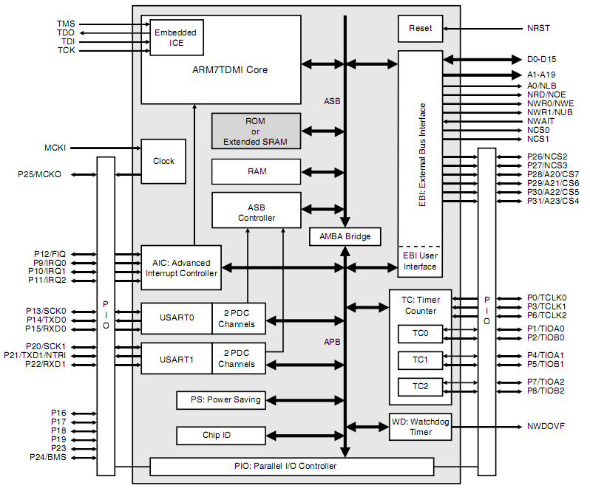
AT91单片机内部框图

Slide 4
谢谢 问答

